Slide 1
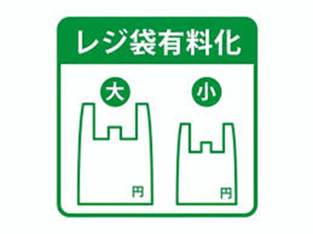
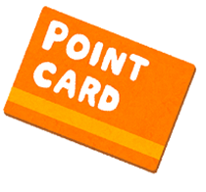
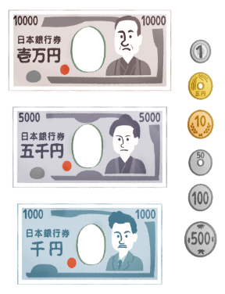
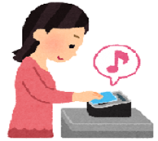
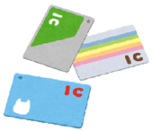
岩美町コミュニケーション支援ボード
レジ袋は必要ですか？
Do you have a shopping bag?
ポイントカードをお持ちですか？
Do you have our point card?
お支払いは？
How would you like to pay ?
現 金
Cash
クレジットカードCredit card
電子マネー
Electronic money
はい・YES
〇
いいえ・NO
×
わからない
❓

